Slide 1
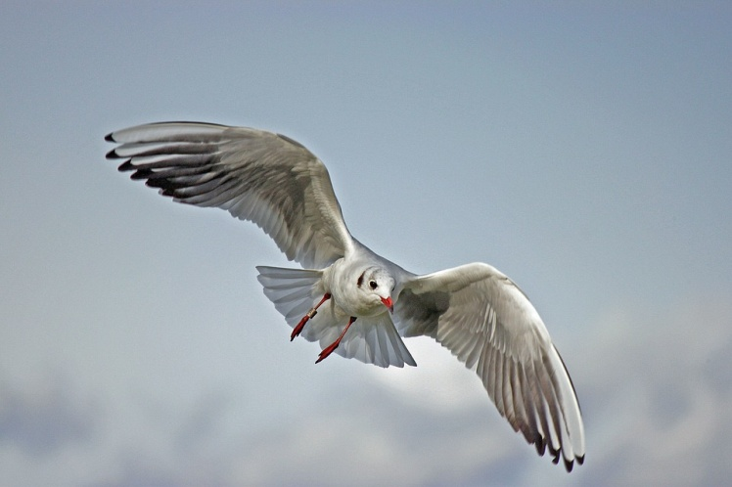
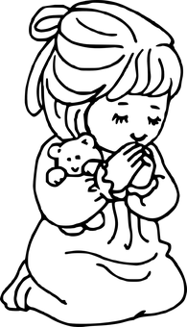
ESTUDO METÓDICO
O EVANGELHO SEGUNDO O ESPIRITISMO
CAPÍTULO 28
4 – PRECES PELOS
ESPÍRITOS
COLETÂNEA DE PRECES ESPÍRITAS

Slide 2
LOGO APÓS A MORTE
AS PRECES DIRIGIDAS AOS ESPÍRITOS QUE
ACABARAM DE DEIXAR À TERRA, TEM POR FIM :
AJUDÁ-LOS A SE LIBERTAREM DAS
LIGAÇÕES TERRENAS.
PROPORCIONAR-LHES UMA PROVA DE SIMPATIA.
TORNAR MAIS CALMO O SEU DESPERTAR.

Slide 3
POR AQUELES QUE AMAMOS
O ESPIRITISMO NOS ESCLARECE:
SOBRE A EXISTÊNCIA DOS SERES
DE ALÉM-TÚMULO.
AS AFEIÇÕES QUE TIVEMOS NÃO SÃO ROMPIDAS
COM A MORTE DO CORPO.
QUE A VIDA TERRENA É APENAS UMA RÁPIDA
PASSAGEM QUE CONDUZ A UMA VIDA MELHOR.

Slide 4
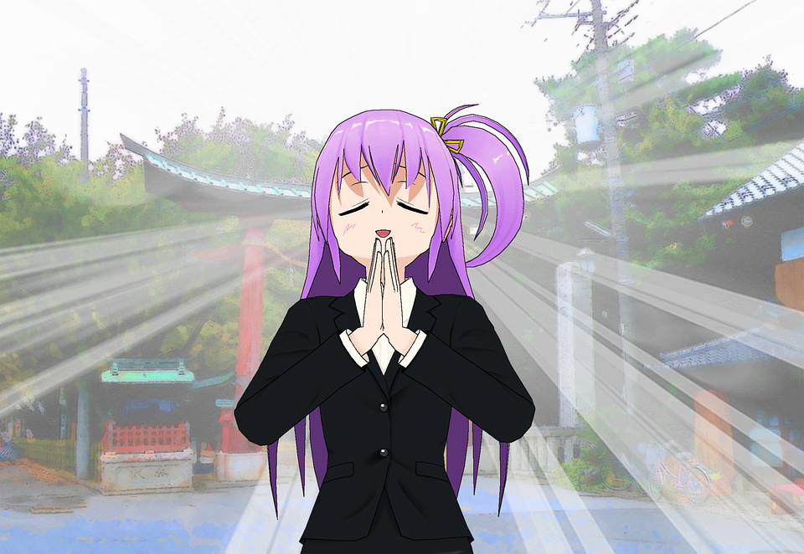
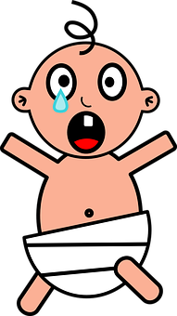
PELOS SOFREDORES QUE PEDEM PRECE
A PRECE ENCORAJA OS ESPÍRITOS :
A SE DESVIAREM DO PENSAMENTO MAL
AO ARREPENDIMENTO E A REPARAÇÃO
O DESEJO DE SE ELEVAREM
QUANDO OS ESPÍRITOS SOFREDORES SENTEM
QUE ESTAMOS ORANDO POR ELES, SENTEM-SE
MENOS ABANDONADOS E MENOS INFELIZES.
A PRECE É OUVIDA PELOS ESPÍRITOS ONDE QUER
QUE ELES SE ENCONTREM.

Slide 5
PARA OS ESPÍRITOS EM ARREPENDIMENTO
SÃO ESPÍRITOS INFELIZES E ALGUNS ATÉ
JÁ COMEÇARAM A GOZAR DE UMA FELICIDADE
RELATIVA.
ESTES ESPÍRITOS PODEM TER SIDO MAUS,
MAS JÁ NÃO OS SÃO.
ELES RECONHECERAM SUAS FALTAS
E AS LAMENTARAM.

Slide 6
CONCLUSÃO
TODOS OS ESPÍRITOS TEM UM GERMEM LATENTE
QUE É NECESSÁRIO FAZER GERMINAR.
PARA ISSO TEM QUE AGIR COM:
BENEVOLÊNCIA
FIRMEZA
PERSEVERANÇA
É ATRAVÉS DA PRECE QUE OS BONS ESPÍRITOS
SE APROXIMAM DE QUEM ESTÁ ORANDO E
PARA QUEM SE ESTÁ ORANDO.
A PRECE PELOS ESPÍRITOS CAUSA UM BEM-ESTAR
PARA QUEM A RECEBE.

Slide 7
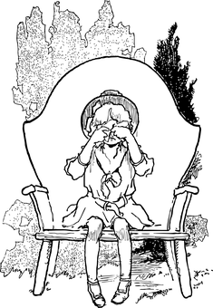
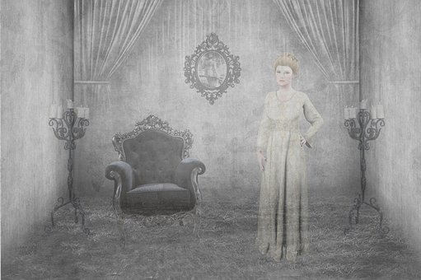
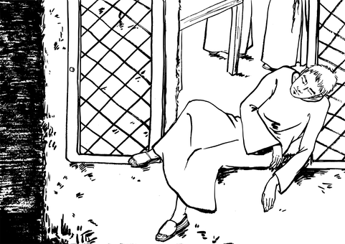
PARA A GENTE PENSAR...
PRECES PELOS ESPÍRITOS
OBSERVE OS DESENHOS E ASSOCIE COM AS FRASES CORRESPONDENTES:
C
B
( )
( )
A) PRECE POR ALGUÉM
QUE JÁ MORREU
B) PRECE POR QUEM
AMAMOS
C) SOFREDORES QUE PEDEM PRECE
A
( )
D
( )
D) ESPÍRITOS EM ARREPENDIMENTO

